Slide 1
ĐỒ ÁN TỐT NGHIỆP Quản Lý Cửa Hàng Thức Ăn Nhanh
GIÁO VIÊN HƯỚNG DẪN:
Lâm Thị Họa Mi
Vũ Văn Vinh

Slide 2
Thành viên trong nhóm
Họ và Tên | Mã số sinh viên | Lớp
Trương Nguyễn Hoàng Lê | 2001200297 | 11DHTH13
Võ Văn Huy | 2001200162 | 11DHTH9
Nguyễn Gia Thiều | 2001203021 | 11DHTH12

Slide 3
NỘI DUNG TRÌNH BÀY
01 |Giới thiệu tổng quan về đề tài
02 | Giao diện và chức năng

Slide 4
Giới Thiệu Tổng Quan Về Đề Tài
Quản lý cửa hàng thức ăn nhanh là một lĩnh vực rộng lớn bao gồm nhiều hoạt động khác nhau, trong đó quan trọng nhất là quản lý nhân sự, quản lý tài chính, và quản lý khách hàng. Để quản lý cửa hàng thức ăn nhanh hiệu quả và tốt nhất các nhà quản lý cần có kiến thức, kỹ năng và kinh nghiệm cần thiết, đồng thời thấu hiểu khách hàng, đào tạo nhân viên bài bản, tận dụng công nghệ. Và ở đây công nghệ muốn nói đến đó là một phần mềm cũng như chương trình sẽ hổ trợ người quản lý cửa hàng dễ dàng và hiệu quả nhất.

Slide 5
Giới Thiệu Tổng Quan Đề Tài
Giới thiệu phần mềm.
Phần mềm được chia ra làm hai:
Giao diện chương trình(winfrom): cho phép người quản lý nhân viên, món ăn, các đơn hàng và quản lý bàn, thu ngân sẽ xem được các hóa đơn và tổng số hóa đơn trong tháng.
Giao diện App di động Android: cho phép nhân viên order tiếp nhận quán ăn từ khách hàng, nhân viên pha chế sẽ nhận đơn hàng từ nhân viên order để thực hiện và cuối cùng nhân viên thu ngân sẽ thực hiện thanh toán cho khách hàng.

Slide 6
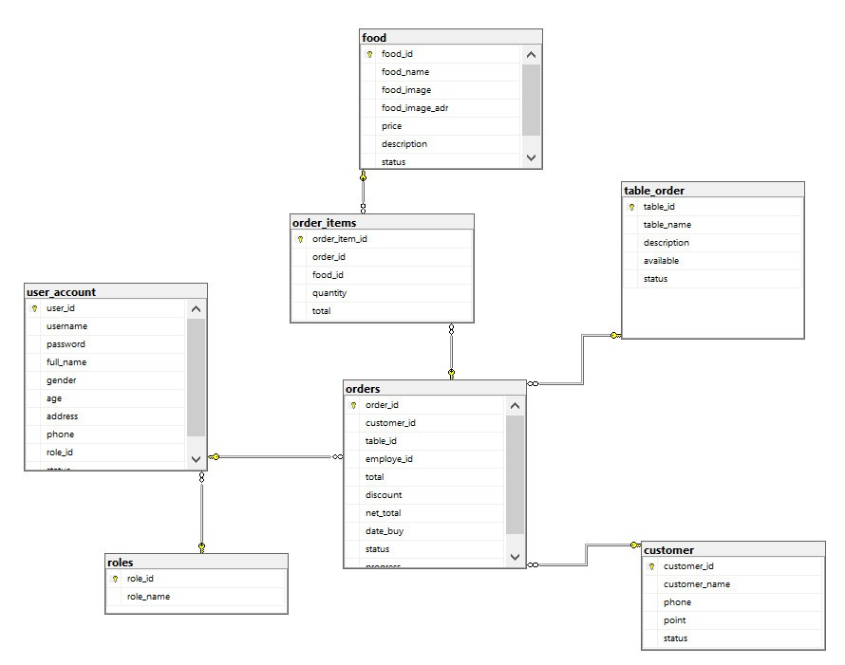
Mô Tả Diagram

Slide 7
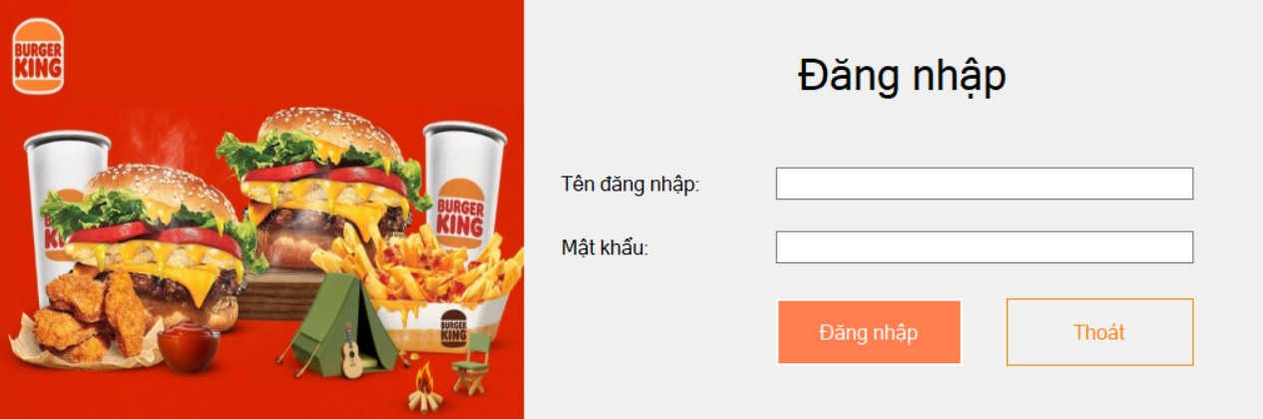
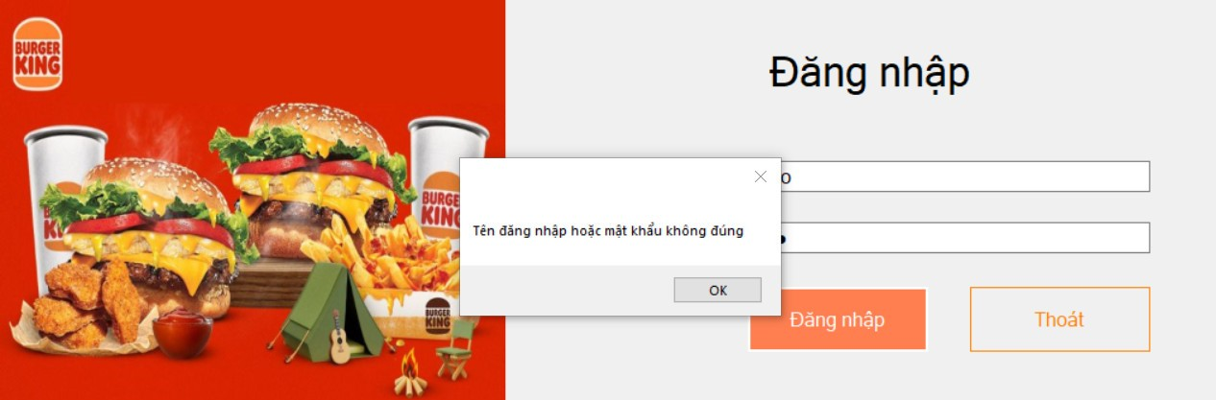
Giao Diện và Chức Năng Trên Nền Tảng Winfrom
Trang Đăng Nhập

Slide 8
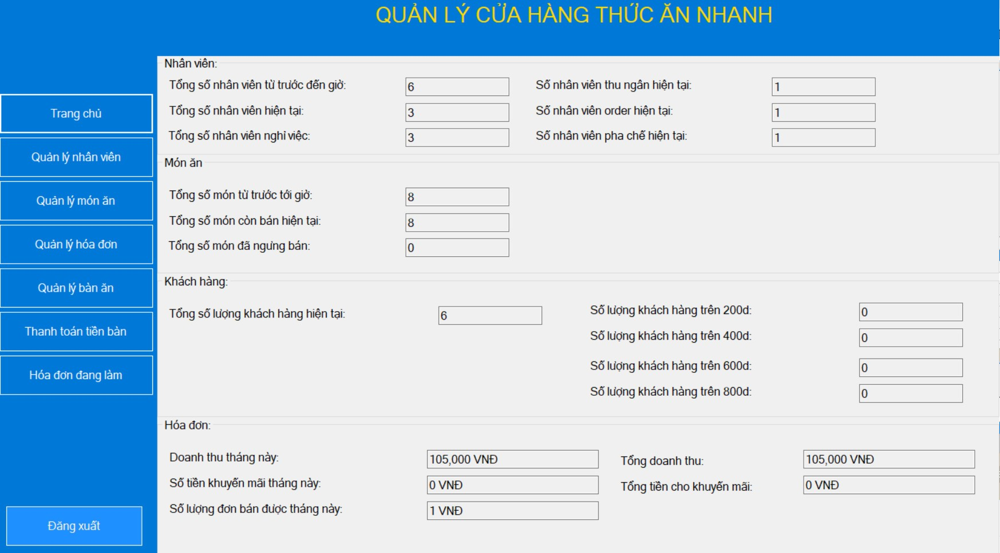
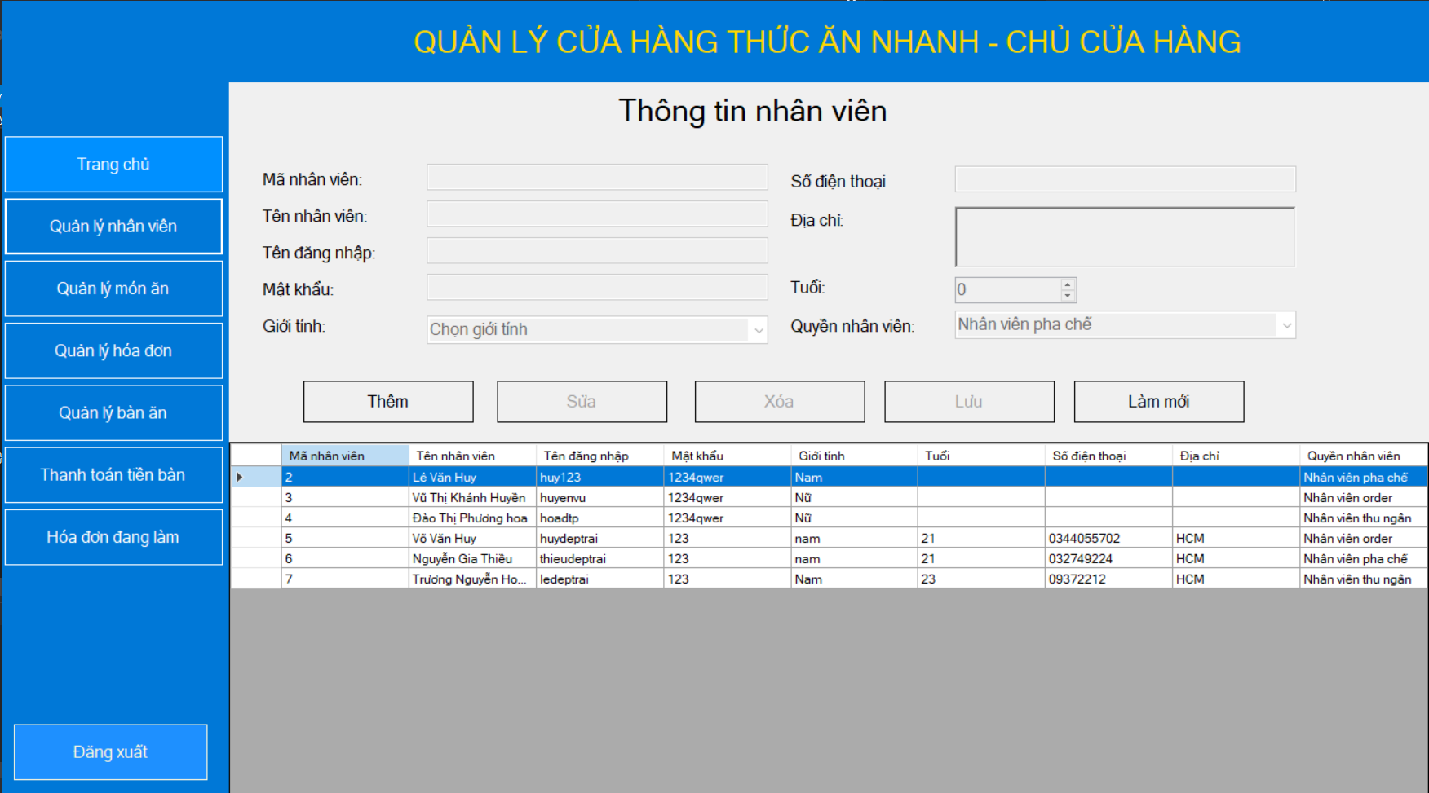
Giao Diện và Chức Năng
Chức năng quản lý nhân viên

Slide 9
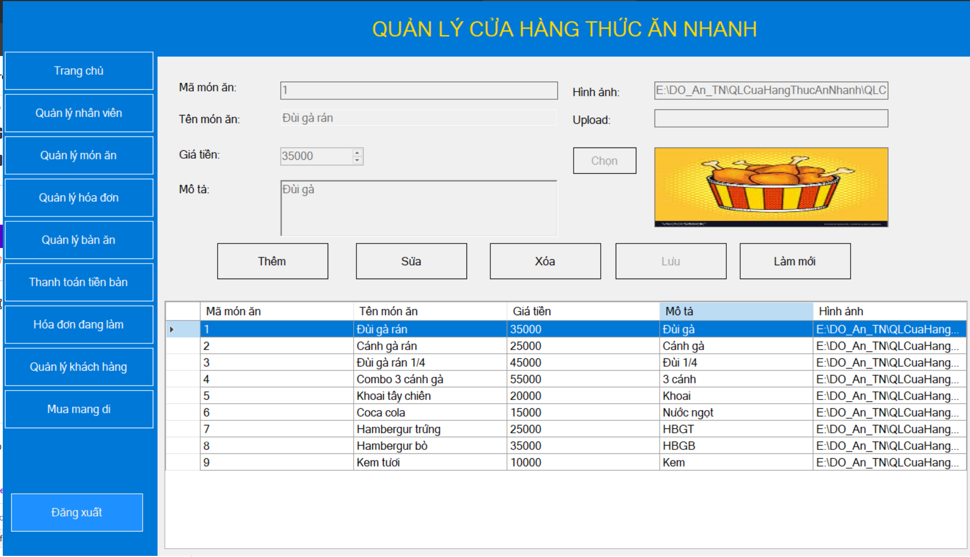
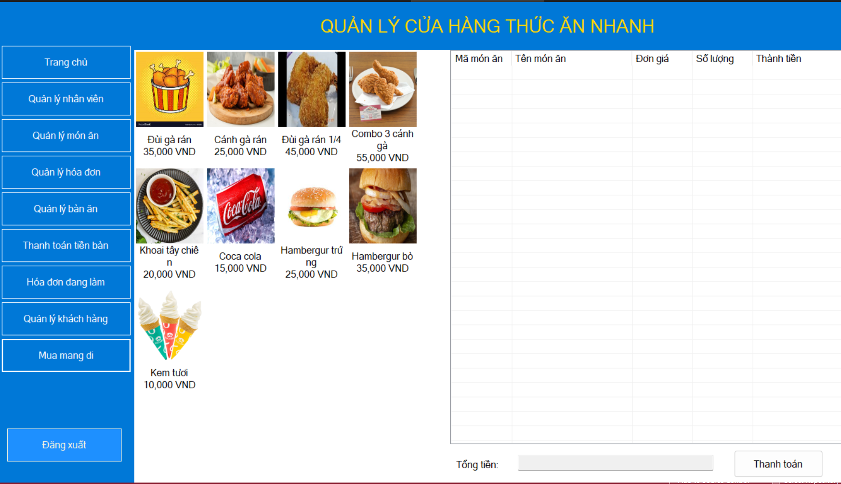
Chức năng quản lý món ăn
Chức năng Order cho khách vản lai

Slide 10
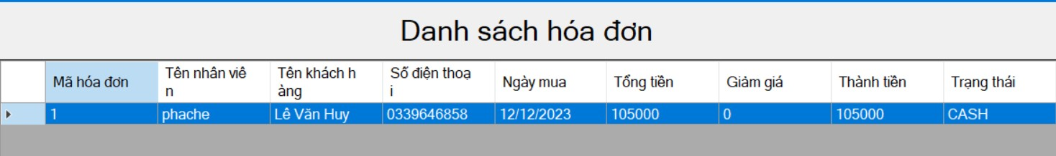
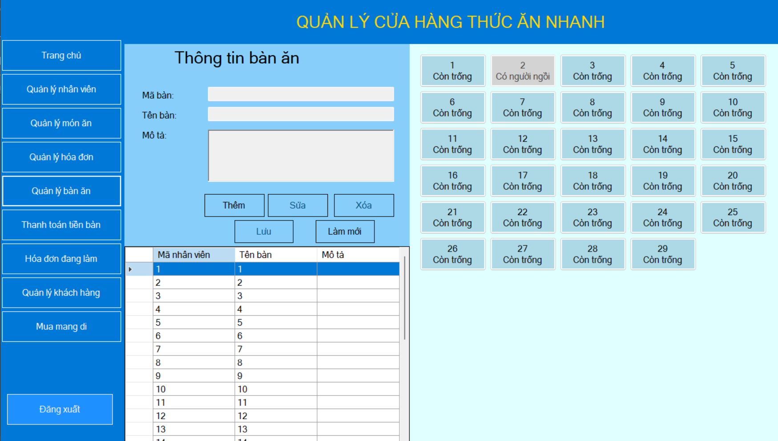
Quản lý hóa đơn
Quản lý bàn ăn

Slide 11
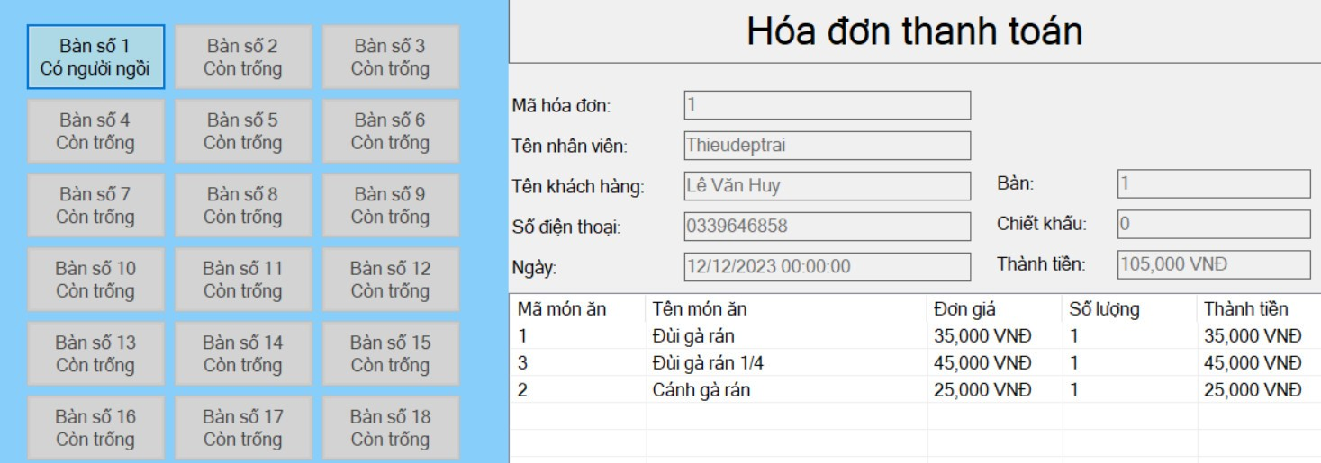
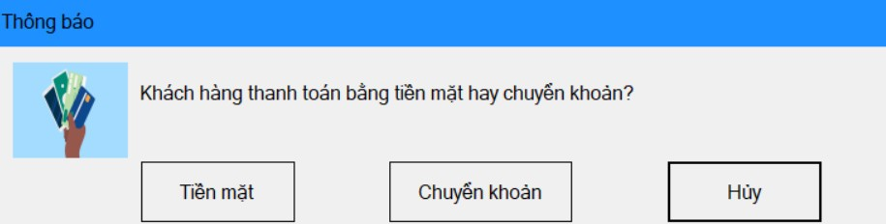
Quản lý tiền bàn
Phương thức thanh toán

Slide 12
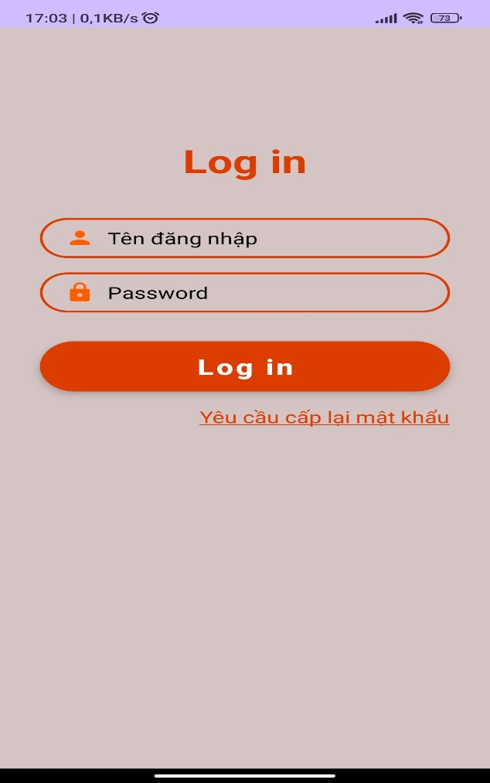
Giao Diện và Chức Năng Trên Điện Thoại Android
Trang Đăng Nhập

Slide 13
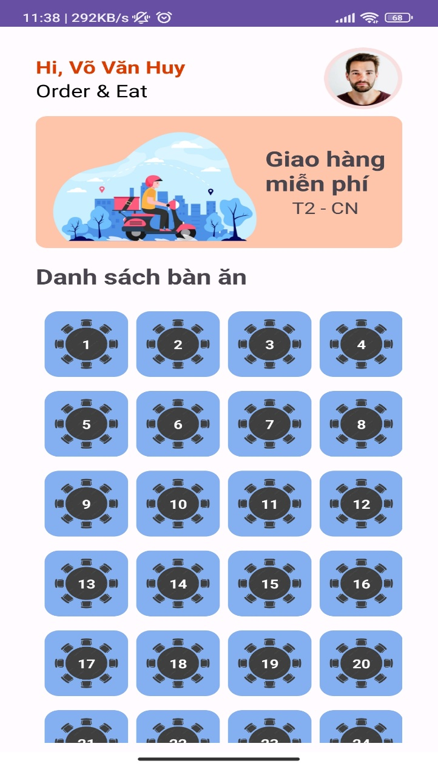
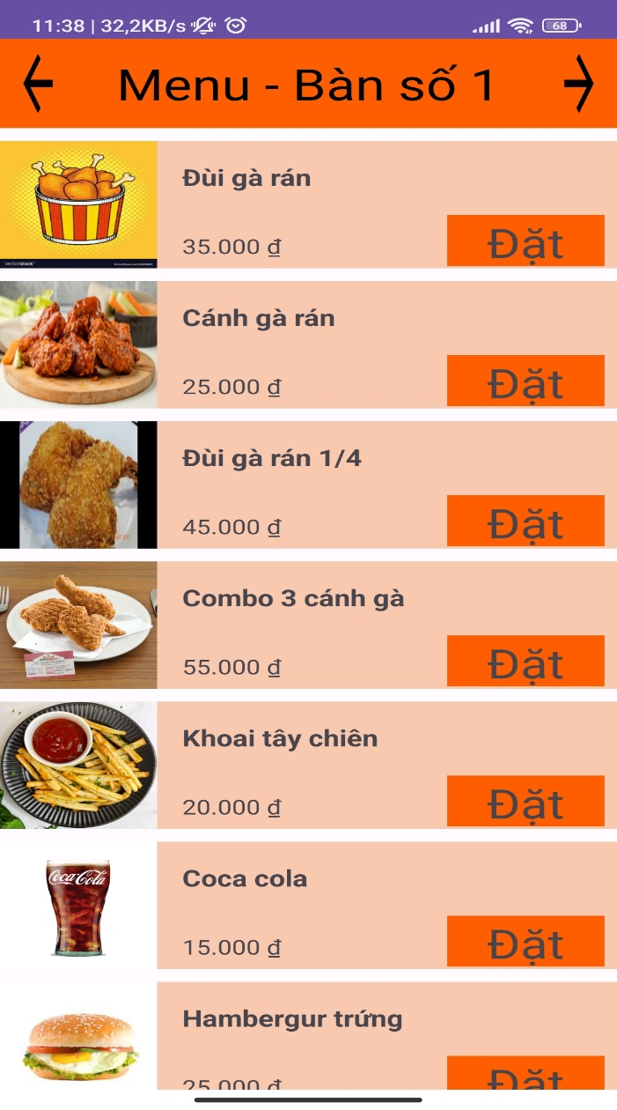
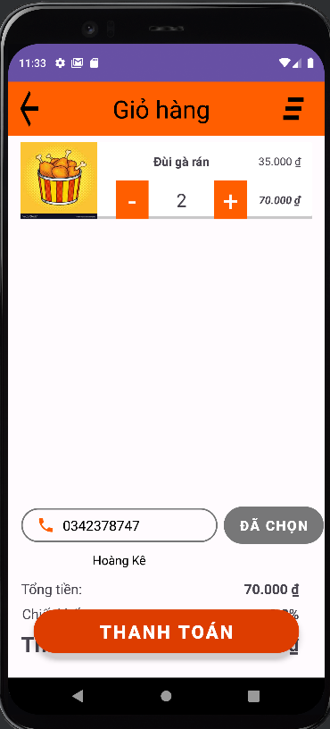
Giao diện nhân viên Order
Giao diện sau khi đặt hàng

Slide 14
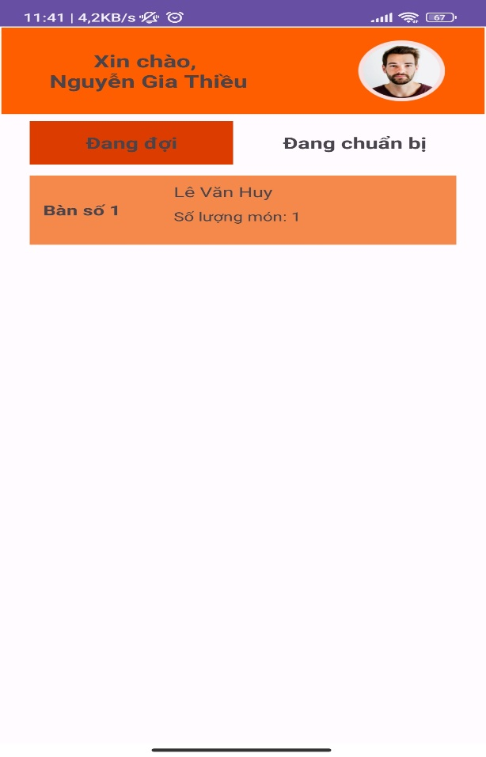
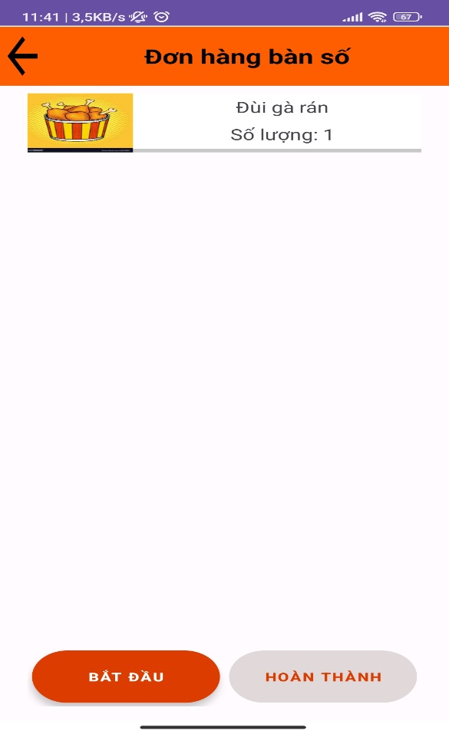
Giao diện nhân viên pha chế

Slide 15
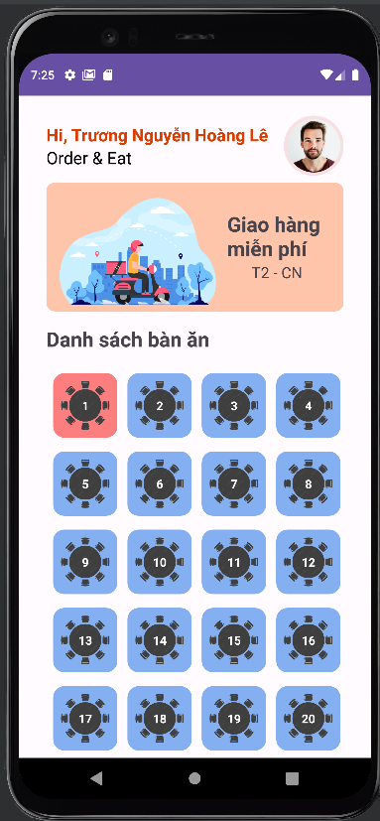
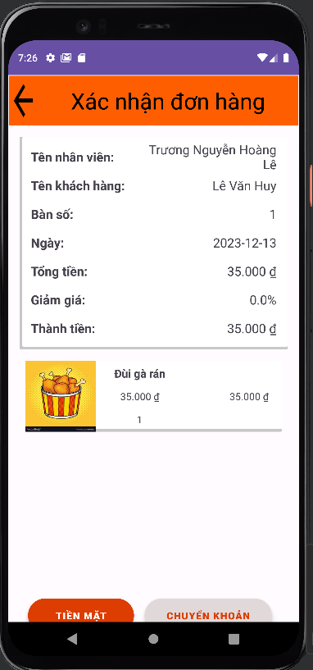
Giao diện nhân viên thu ngân

Slide 16
THANK YOU!

